Slide 1

株式会社サーティス
AGENDA
Company profile
Corporate philosophy
Career paths & Career change
permanent employee

Slide 2
Company profile

Slide 3

会社概要
▲
会社概要
商号 株式会社サーティス
事業内容 保険代理店事業
代表者 代表取締役社長 藤田崇寛
設立 2012年8月
資本金 20,000,000円
本社 東京都品川区北品川1－8－11
Daiwa品川Northビル９F
従業員数 159名（グループ合計 アルバイト含む）2021年1月現在
支社・支店 北海道支社 （北海道札幌市）
埼玉支社 （埼玉県越谷市）
仙台支店（宮城県仙台市）
名古屋支店（愛知県名古屋市）
松江支店（島根県松江市）
福岡支店（福岡県福岡市）
Notes:
人数が少ないという点を推す
中途採用に力を入れていた。
行きたいというポジションに行けるような環境
やりたいと考えていることができるチャンスをアピール

Slide 4
沿革
2010年10月 個人代理店として創業
2012年08月 「株式会社サーティス」設立（法人登記） 埼玉県越谷市赤山町
2013年10月 本社移転 埼玉県越谷市弥生町
2014年09月 東京支社開設 東京都千代田区永田町
2014年10月 北海道支社開設 北海道札幌市
2016年02月 本店移転 東京都品川区（現在の本社所在地） ※東京支社は本社に統合
2017年05月 仙台支店開設 宮城県仙台市
2018年02月 札幌コールセンター開設（札幌支社増床）
2019年07月 名古屋支店開設 愛知県名古屋市
2020年08月 福岡支店開設 福岡県福岡市
2020年09月 埼玉支店 増床のため移転拡大 埼玉支社に変更（埼玉県越谷市弥生町）
2021年01月 松江支店開設 島根県松江市

Slide 5



















事業概要
▲
保険代理店事業（取扱保険会社）
■生命保険14社
■損害保険5社
■小額短期保険1社

Slide 6
Corporate philosophy

Slide 7
企業理念
▲
企業理念
私たちに関わる全ての人への 満足度 を追及します。
私たちは目標達成のために、 チームでの成功 を追及します。
私たちは社会の調和を考え、 社会貢献 に努めます。
当社の創業は2010年10月
創業した理由
それは 「満足度の極大化」
「皆様の満足を第一に考えること」が私たちの全ての基盤

Slide 8







満足度の極大化
▲
顧客満足度の極大化
コンサルティング
ご本人だけではなく
ご家族も安心して頂ける
コンサルティング
給付金対応
給付請求時に
スムーズな給付
顧客紹介
同業他社より
多い紹介率
入り口より出口
いざという時に
しっかりとした
保障を提案
定期的なフォロー
新規契約だけではなく
定期的にお客様へ
情報提供
高い継続率
一生涯に渡る
保障のご提案と
お付合い

Slide 9

満足度の極大化
▲
従業員満足度の極大化
業務時間
業務効率化
有給消化
長く働かない文化
NO転勤
希望がない場合
転勤無し
風通しの良い文化
自分の意見や
考えを言える環境
家族、プライベート
アニバーサリー制度
男性育休、幅広い慶弔
キャリアパス
選択しながら勤務する
人事制度と評価制度
規模の拡大
安定した拡大を
続ける事によって
チャンス増
キャリアチェンジ
社員の半数以上が
キャリアチェンジを
実施

Slide 10

一つ上の目標を達成するために、
信頼しあいチャレンジし続けるチーム
互いに感謝の気持ちを忘れずに、
互いを理解して良いところを伸ばし、
互いに助け合いフォローし
様々な共有、意見交換をすることによって
新らたな創造が出来て大成する
チームでの成功
▲
サーティスのチーム

Slide 11











チームでの成功
▲
チームの効果
役職UP
規模の拡大
プライベートの
充実
品質向上
生産性UP
給与UP
業務効率
UP
モチベーションUP
就業時間減
満足度の
極大化
売上UP
活発な意見
交換

Slide 12
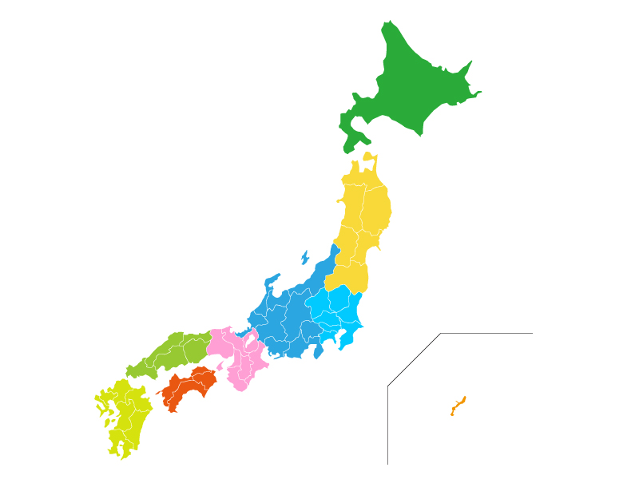
社会貢献
▲
全国展開へ
事業拡大に向けて
積極的な現地採用と
早期の全国展開を目指します
北海道支社
仙台支店
関西地区
埼玉支社
松江支店
東京本社
福岡支店
名古屋支店
四国地区

Slide 13
Career paths
&
Career change

Slide 14
組織図
▲
組織図
DS事業部
FA北海道
DS北海道
FA東北
DS北関東
DS南関東
DS名古屋
DS福岡
代表取締役
CC事業部
埼玉コールセンター
東京コールセンター
北海道コールセンター
管理本部
ガバナンス統括本部

Slide 15
キャリアパスイメージ
▲
キャリアパスイメージ
入社後は、個々のレベルに合わせて成長をサポートしていきます。
知識やスキルだけではなく、部下のマネージメント、組織の運営や部門管理まで、
多角的な見識を持つ人材育成にも取り組みます
本部長・部長
部門責任者として事業計画の策定
課長・次長
部下を育成し部門予算の達成を目指す
係長
リーダーシップを発揮しチーム予算達成を目指す
主任
１人で通常業務を遂行し大きな成果をあげることができる
一般社員
知識・スキルを磨き、上司の指示に基づいて通常業務を遂行する

Slide 16
キャリアチェンジ
▲
キャリアチェンジ
当社は、社内における社員のキャリアチェンジを積極的に推進しております。
キャリアチェンジを経験した社員は、他部門での経験や知識を活かし、あたらしい部署で
さらなる活躍をしています。
ＣＣ事業部
ＤＳ事業部
管理本部
ガバナンス統括本部

Slide 17



キャリアチェンジ 具体例①
▲
ＣＣ事業本部 → ＤＳ事業本部
【２０１５年に入社したＫさんのケース】
ＣＣ事業本部で学んだ商品知識と、お客様とのコミュニケーション能力を活かし、ＤＳ事業本部にキャリアチェンジした現在、訪問営業でエース級の働きをしているＫさん。
Ｋさんは当社の将来を担う、優秀な幹部候補社員として期待されています！

Slide 18




キャリアチェンジ 具体例②
▲
ＤＳ事業本部 → ＦＡ事業部
【２０１４年に中途入社したＳさんのケース】
もともと保険業界で働いていたＳさんは、ＤＳ事業本部に配属になり、若くして部長まで昇進したあと、自分の時間の有効活用と、更なる高額報酬を目指してＦＡ事業部にキャリアチェンジ。仕事とプライベートのメリハリをつけて、週に５回愛娘と一緒にお風呂に入ることに幸せを感じているようです。

Slide 19
permanent employee

Slide 20

キャリアイメージ
▲
内勤営業②
それぞれの働き方
CC事業本部に在籍していた30代女性（Hさん）
中途入社の方ですが、産休を取得し復帰後は
また子どもが小さいため、管理本部にて時短勤務実施中。
管理本部所属の20代女性（Mさん）
新卒入社で現在は育児休暇中。産後１年前後に
時短勤務にて復職予定。

Slide 21


キャリアイメージ
▲
外勤営業
とある一日の流れ
Nさんの仕事内容
･コールセンター部門から提供されるお客様のお宅へお伺いして
再度より詳細な保険の見直しのご提案（1日1件～4件）
※電車か社用車or自家用車での移動になります。
･入電があったお客様の対応
･資材の管理
責任者や先輩社員が現場同行してくれたり
継続的な研修をしてくれます。

Slide 22

キャリアイメージ
▲
事務（コンプライアンス課）
とある一日の流れ
コンプライアンス課の仕事内容
･コールセンター部門の営業方法のモニタリング
･各保険会社の担当から連絡があった案件の対応
（募集人への指導や継続的な教育）
･社内にある資材確認
･入電対応

Slide 23
キャリアイメージ
▲
事務（管理課 営業ｻﾎﾟｰﾄ）
とある一日の流れ
Gさんの場合
･外勤営業の予定を確認し、一覧表作成
･各保険会社の数字（売上や契約率など）の集計
･顧客対応（併徴連絡、給付金請求の対応など）
･申込書の不備確認
･外勤営業からの依頼対応（設計書の作成など）
・その他保険会社から発信される情報の連携など

